Slide 1
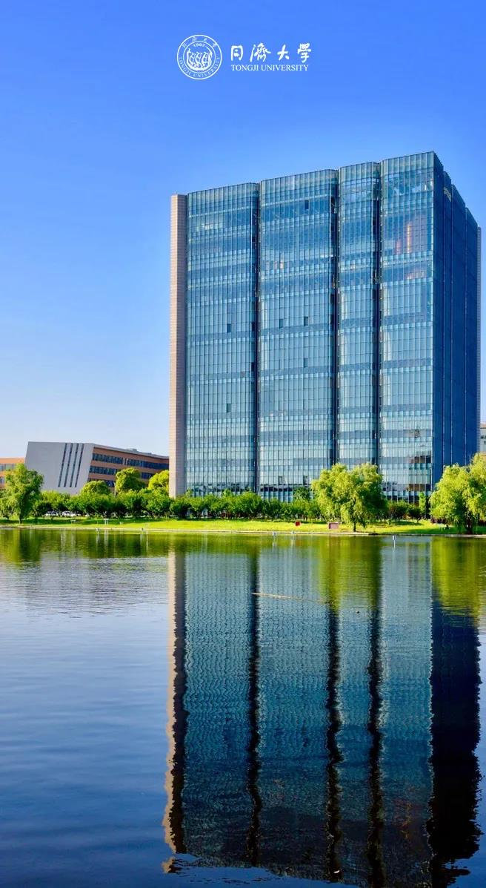
2023
TONG JI UNIVERSITY
电宝-您的生活助理
汇报人： 2251745 张宇
小组成员：2250270 雍蔚霖
2254287 侯俊皓
汇报时间：2023/11/28

Slide 2

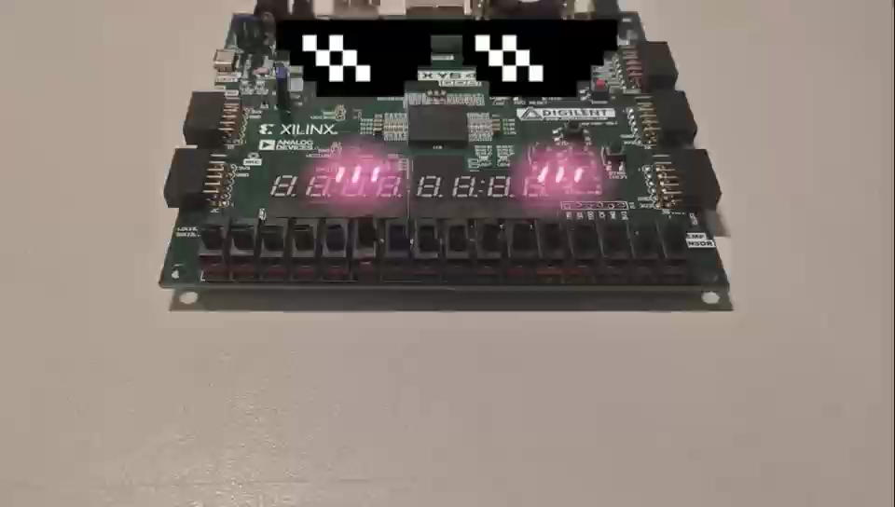
作品展示

Slide 3
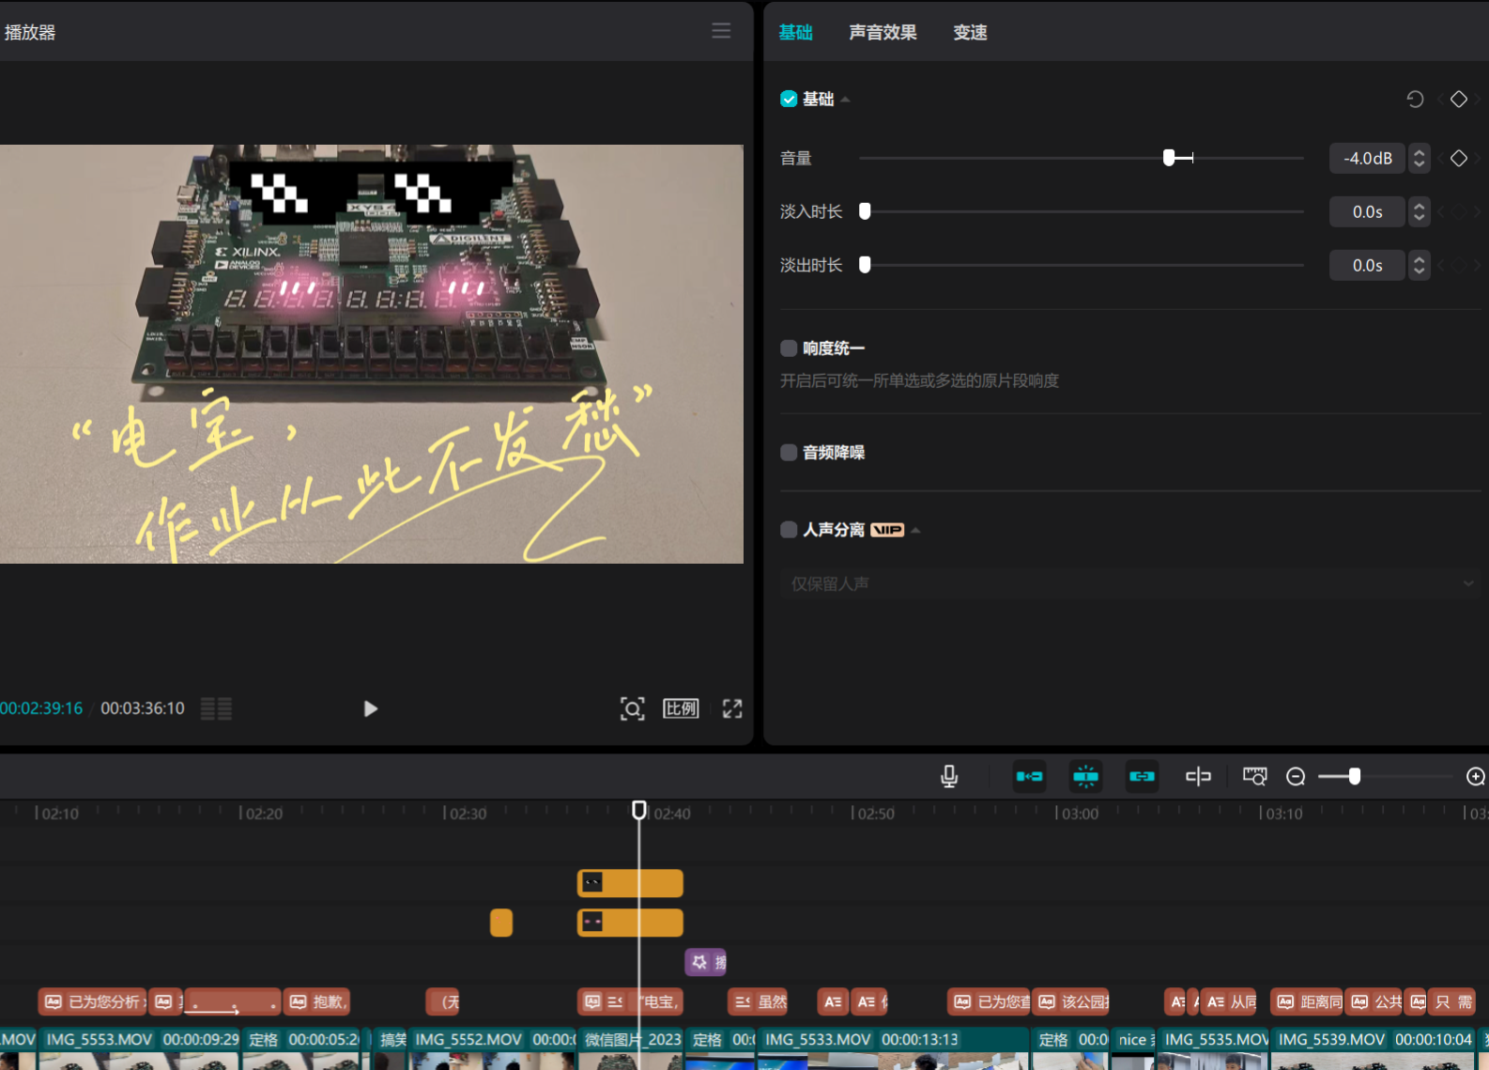
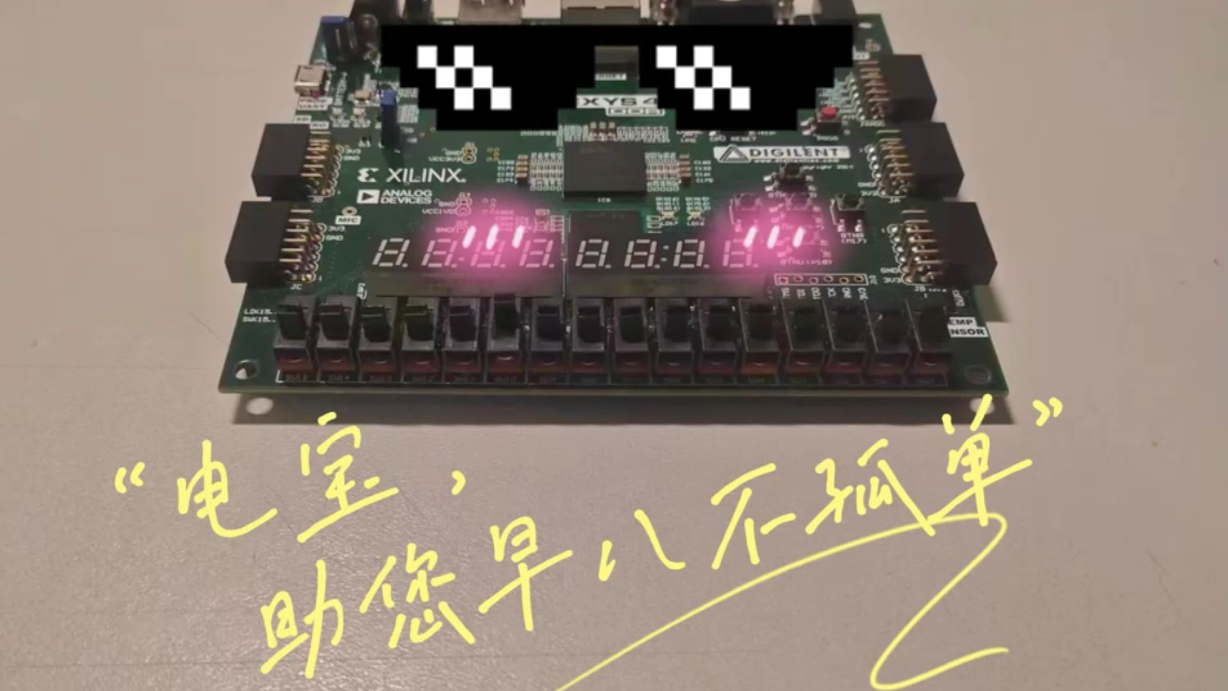
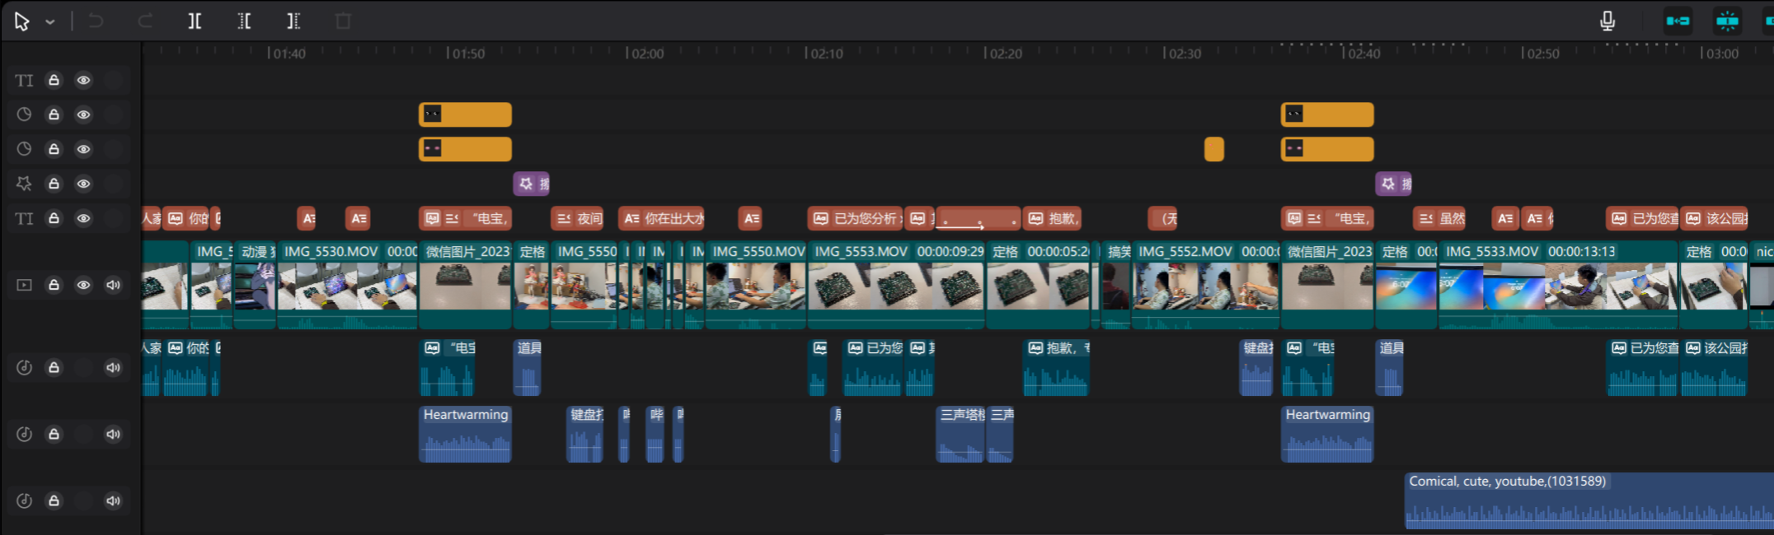
录制花絮
文本
文本

Slide 4
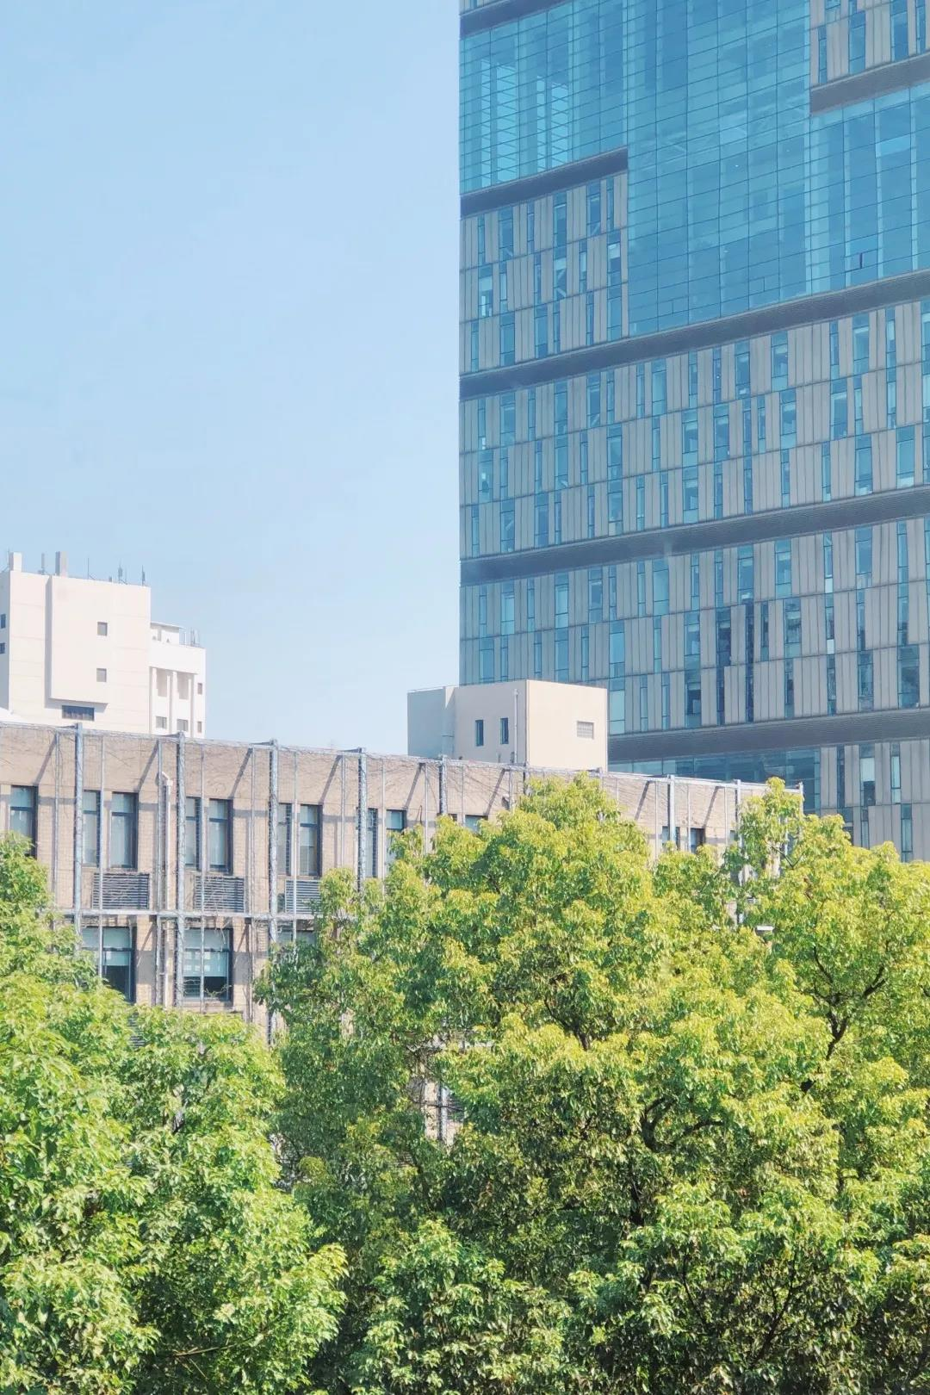
拍摄感想
在如今这样一个学习压力大、生活节奏快、周围都在卷的社会，越来越多的人都深感难以找到一个知心的朋友，也慢慢地习惯了独自一人，这次我们小组把一个好朋友的特质具象化成了我们身边都有的“电宝”。在生活中，“电宝”充当着陪伴者、督促者等角色，为我们的学习生活保驾护航，同时它也会用开玩笑的口吻带给我们欢乐，祝愿大家也都能找到属于自己的那个“电宝”，拥抱充实又美好的大学生活。

Slide 5
2023
TONG JI UNIVERSITY
感谢您的观看！
汇报人： 2251745 张宇
小组成员：2250270 雍蔚霖
2254287 侯俊皓
汇报时间：2023/11/28

